Slide 1
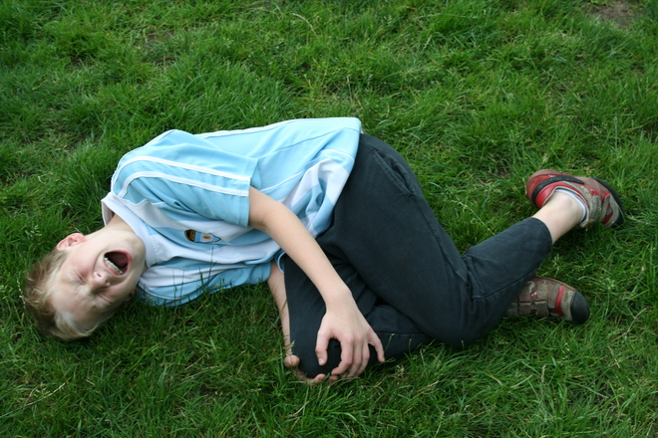
אבחון עצמי לכאב ברכיים
מלאו את השאלון של ד"ר בוצר לבירור הסיבה לכאב ברכיים

